Slide 1
Computer Organization & Design实验与课程设计 Lab0 VIVADO介绍&模块封装
Ma De (马德)
made@zju.edu.cn
2020
College of Computer Science, Zhejiang University

Slide 2
Course Outline
一、实验目的
二、实验环境
三、实验目标及任务
Notes:
Rudimentary logic functions=基本的逻辑函数

Slide 3
实验目的
1. 熟练掌握EDA开发工具和开发流程
2. 复习数字逻辑设计实现方法
3. 扩展优化逻辑实验基本模块
4. 优化计算机系统实现的辅助模块
5. 了解计算机硬件系统将中到的最基本模块

Slide 4
实验环境
实验设备
1. 计算机（Intel Core i5以上，4GB内存以上）系统
2. Spartan-3 Starter Kit Board/Sword开发板
3. Vivado 2017.4及以上开发工具
材料
无

Slide 5
实验目标及任务
1. VIVADO工具学习
目标：熟悉VIVADO设计环境，掌握EDA工具
任务：利用VIVADO完成water_LED的全流程设计
2. 自定义模块设计学习
目标：自定义模块设计，熟悉模块化流程
任务：利用VIVADO完成多选器（MUX） 的设计和封装

Slide 6
实验目标及任务
3. 基本逻辑模块的原理学习、Xilinx IP 生成
目标：熟悉多选器、逻辑运算、数据扩展等模块的设计原理，掌握存储器的封装方法
任务1：熟悉基本模块功能，在VIVADO环境中建立OExp01-Element工程并完成基本模块调用；
任务2：学习利用VIVADO生成Xilinx 库中的IP，以存储器ROM、RAM为例，并完成其存储内容的初始化

Slide 7
实验目标及任务
4. Block Design的设计学习、实验平台构建
目标：了解实验板的资源情况，熟悉Block Design的设计流程，完成实验平台muxctrl的构建
任务：采用Block Design的设计方法，完成多选器控制LED的设计并利用SWORD实验板进行硬件验证

Slide 8
1 、VIVADO工具学习
目标：熟悉VIVADO设计环境，掌握EDA工具
任务：利用VIVADO完成water_LED的全流程设计

Slide 9


Vivado工具简介
Vivado是 Xilinx 公司于 2012 推出的新一代集成设计 环境， Vivado代表了未来 Xilinx FPGA 开发环境的变化趋势。作为一个 Xilinx FPGA 的开发使用者，学习掌握 Vivado 是趋势。
随着 FPGA 进入 28nm 时代， ISE 工具似乎就有些“不合时宜”了，硬件提升了，软件不提升的话，设计效率必然受影响，所以推出Vivado 是为了提高设计者的效率，它能显著增加 Xilinx 的 28nm 工艺的可编程逻辑器件的设计、综合与 实现效率。
然而，Vivado 并不是 ISE 的升级版，它是全新的另一个 Xilinx FPGA 的开发工具，以前在 ISE 里面经常出现的像 XST、 Core Generator 等工具在 Vivado里面已经不复存在，开发者可以将 Vivado 理解为 Xilinx 为高端 FPGA 专门开发的一款开发工具。
Vivado目前支持Xilinx的28nm工艺的7系列FPGA，包括ZYNQ、Virtex-7系列、Kintex-7系列和 Artix-7 系列，不支持其它系列的 FPGA。

Slide 10
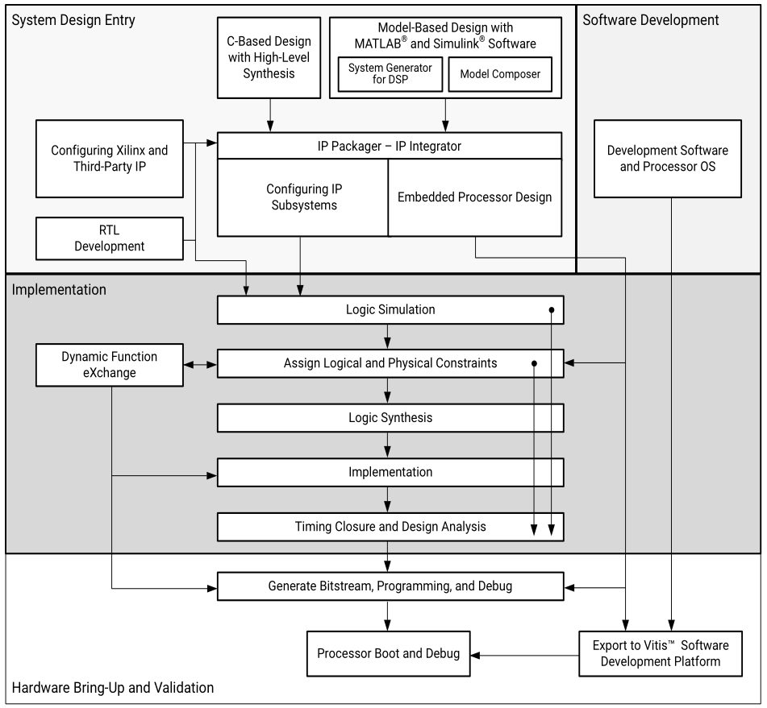
Vivado工具简介
系统设计输入
Vivado开发流程主要分为三阶段：系统设计输入；实现；硬件编程和验证。每个阶段又有不同的方法和步骤。
系统设计输入：传统的RTL开发；IP集成器及第三方IP核；高层次综合C/C++语言设计输入，嵌入式集成开发SDK输入等。
实现：逻辑仿真；逻辑分配及物理约束；综合实现及时序分析等。
硬件编程和验证：生成比特流；JTAG调试测试；SDK导出及嵌入式CPU引导和测试
实现
硬件编程和验证

Slide 11

Vivado设计流程-软件启动
安装好Vivado之后，在Windows系统 Start > All Programs > Xilinx Design Tools > Vivado> Vivado ，或者桌面上找到如下图标，点击打开Vivado。

Slide 12
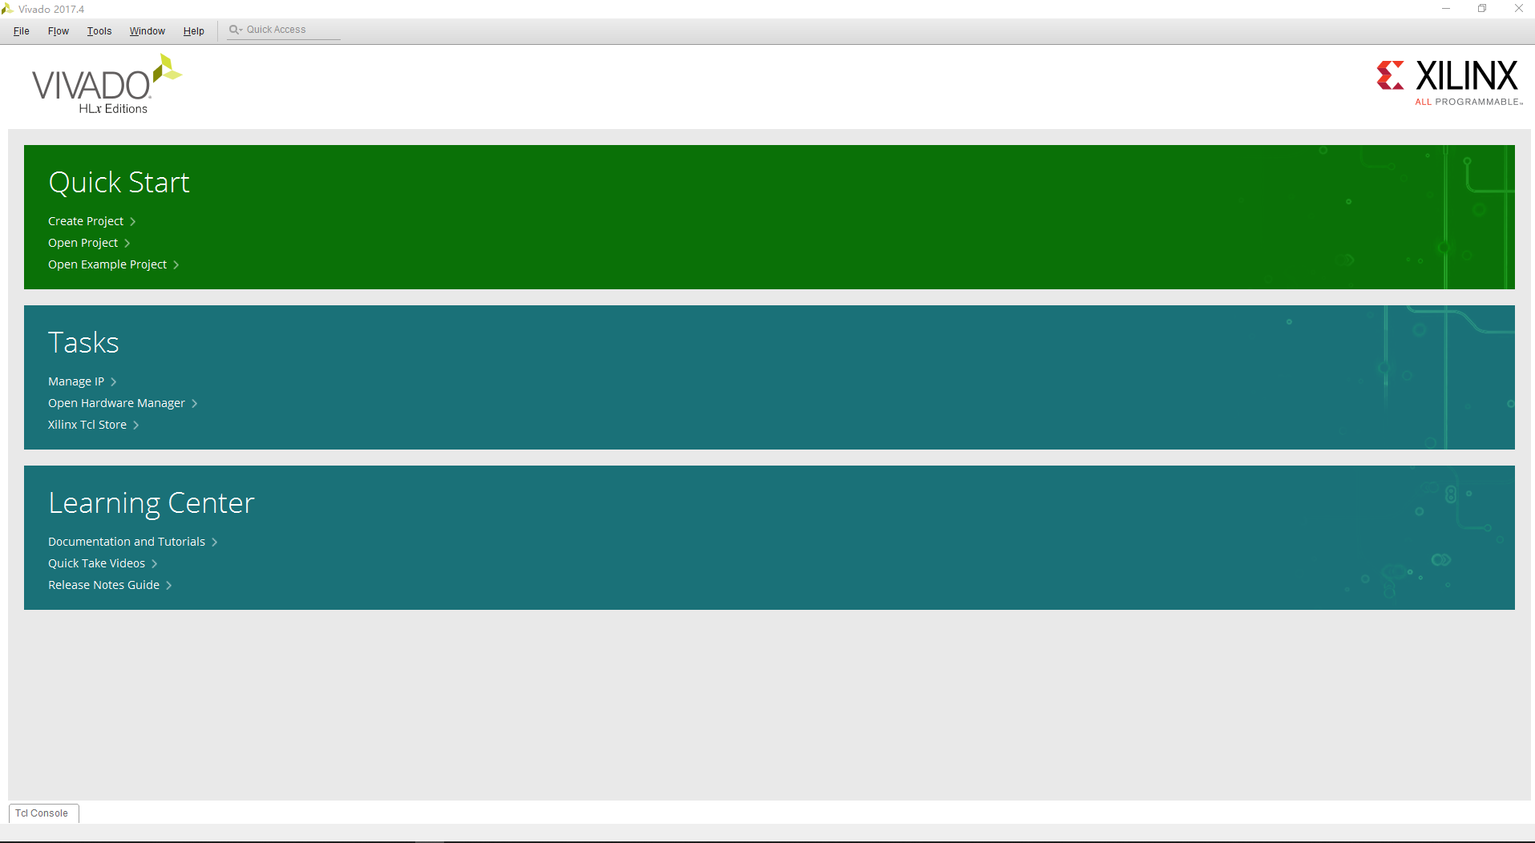
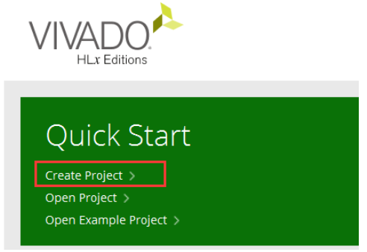
Vivado设计流程-工程创建
启动Vivado之后，单击 Create New Project。

Slide 13
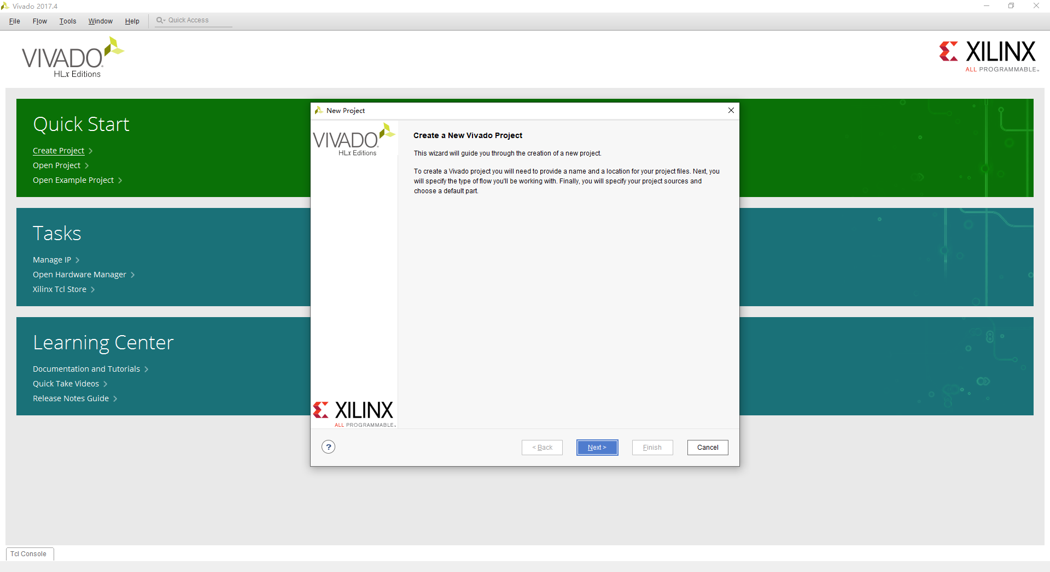
Vivado设计流程-工程创建
单击 NEXT。

Slide 14
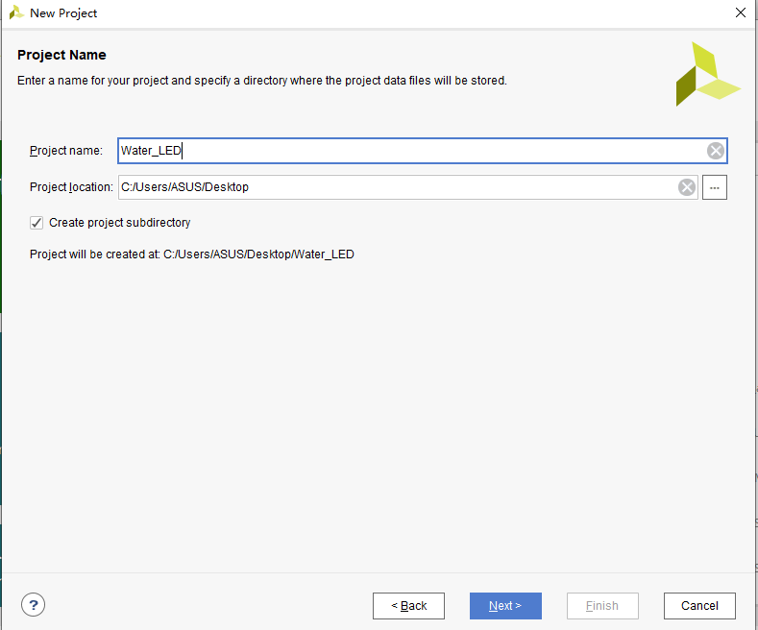
Vivado设计流程-工程创建
创建名为 Water_LED的工程到对应的文件目录，之后单击 NEXT
工程名称
工程存放位置
是否建立与工程名称同名的子目录
指定工程所放路径与工程名字

Slide 15
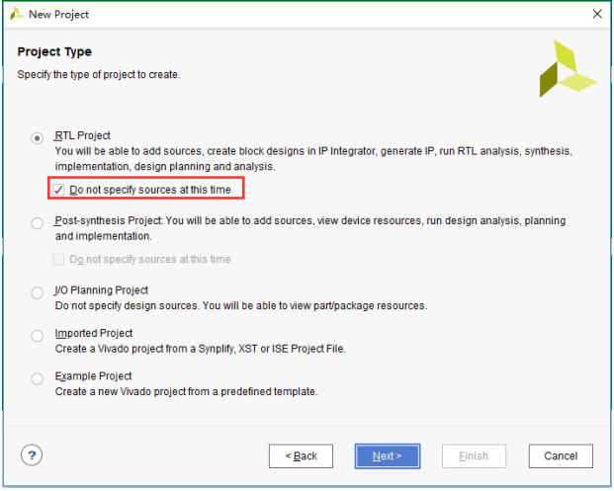
Vivado设计流程-工程创建
选择RTL Project ，此时把Do not specify at this time勾上，表示在新建工程时不去指定源文件。
RTL工程
综合后工程
引脚约束工程工程
导入现有工程
示例工程

Slide 16
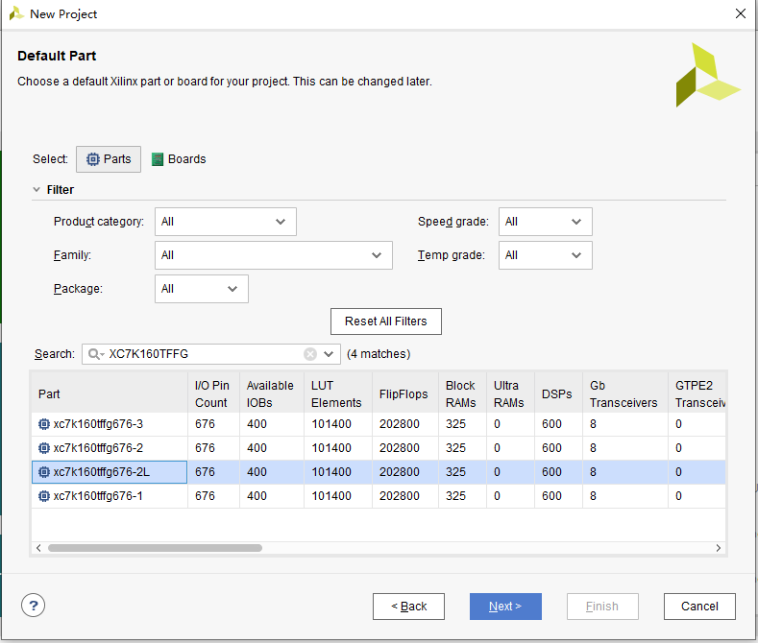
Vivado设计流程-工程创建
选择器件或者板卡。Parts表示器件，当然如果是板卡就点击Boards。器件可以根据系列去选，也可以直接在Search栏搜索器件型号。
FPGA芯片
FPGA开发板
FPGA芯片筛选选项
FPGA芯片搜索栏
FPGA芯片选项
Family: Kintex7
Device: XC7K160T
Package: FFG676
Speed:
-2L

Slide 17
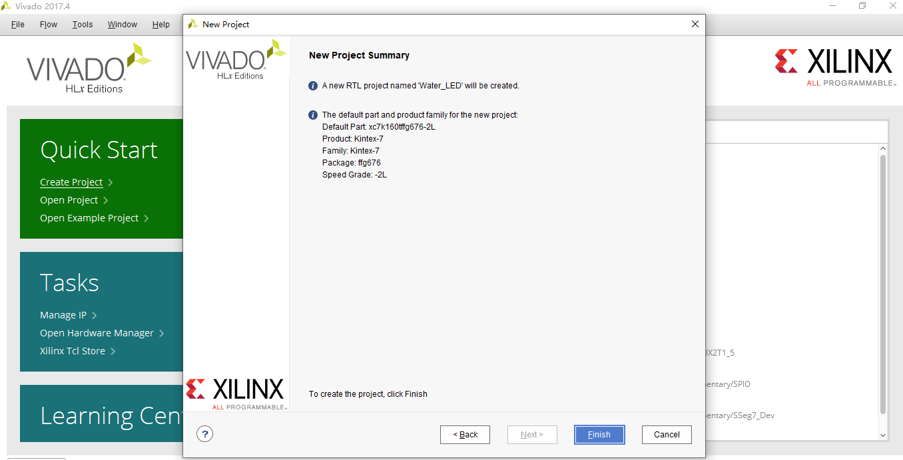
Vivado设计流程-工程创建
创建基于XC7K160TFFG-2L的工程，点击Finish结束
Family: Kintex7
Device: XC7K160T
Package: FFG676
Speed:
-2L

Slide 18
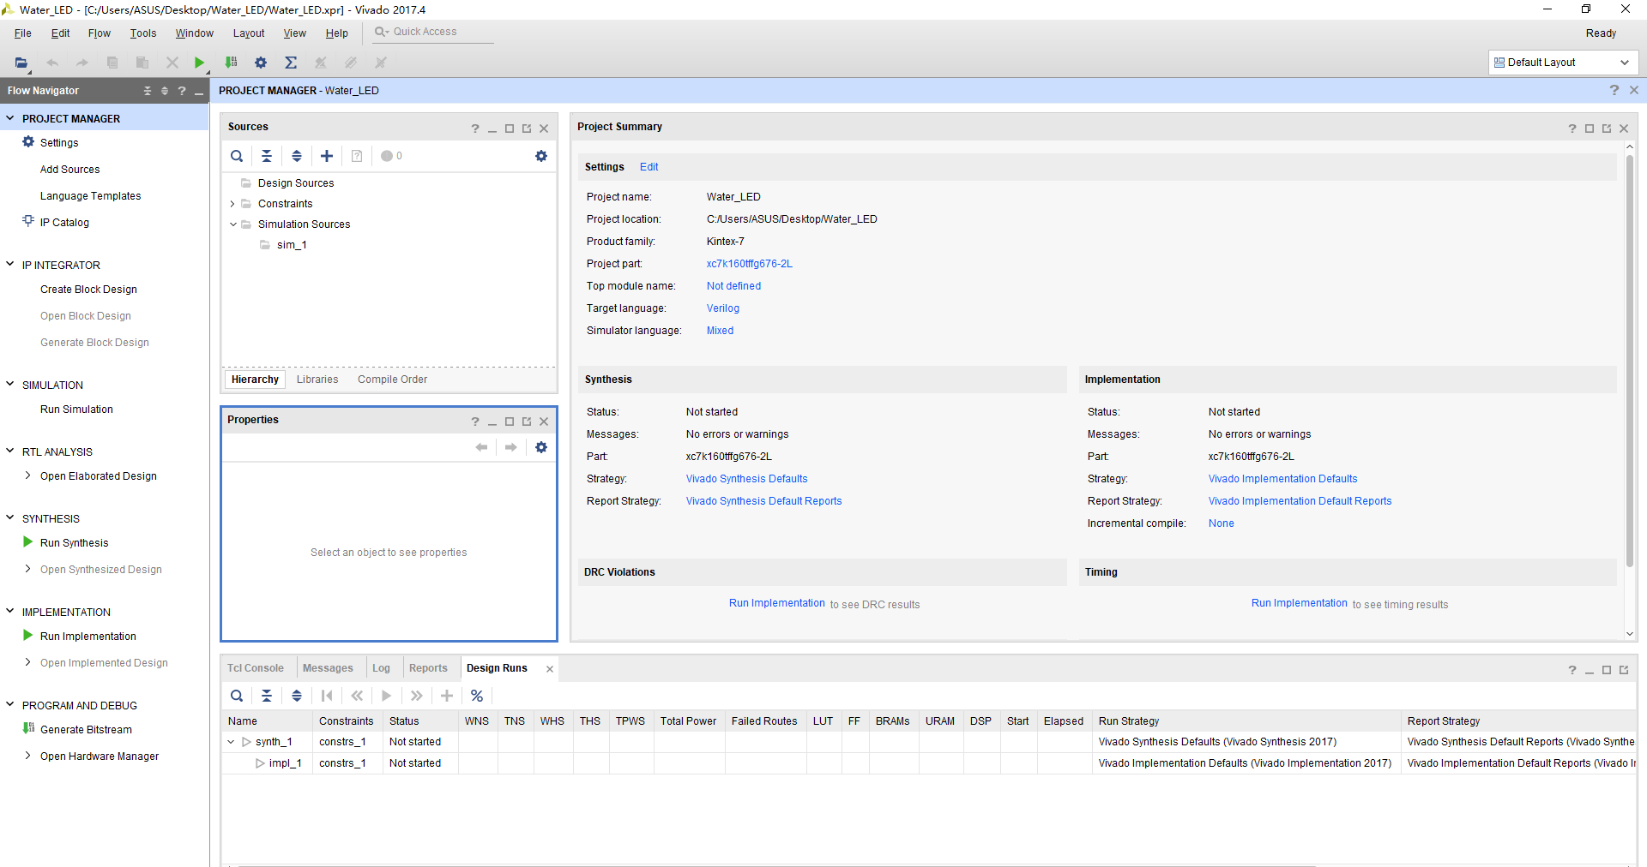
Vivado设计流程-工程创建
Vivado操作界面
菜单栏和快捷键窗口
工程设置
工作区窗口
添加代码
设计文件
IP核
约束文件
仿真文件
创建硬件原理图
源文件窗口
仿真
RTL分析
综合
属性窗口
实现
生成比特流
连接硬件
脚本流程窗口
工作流窗口

Slide 19
Vivado设计流程-工程创建
新建Verilog文件：在Flow Navigator界下点击 Add Sources.
工作区窗口
源文件窗口
属性窗口
工作流窗口
脚本流程窗口

Slide 20
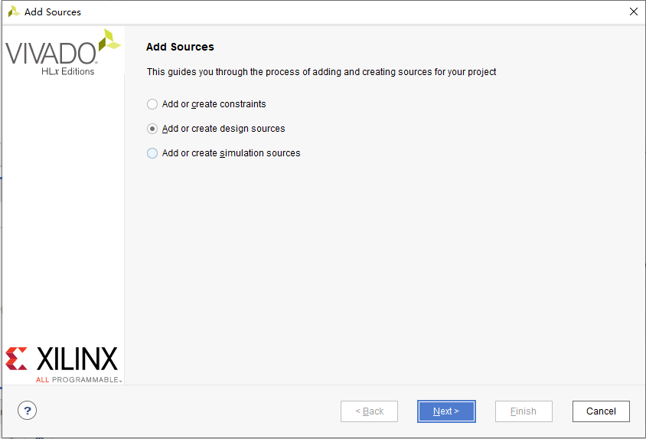
Vivado设计流程-工程创建
选择单击 Add or Create Design Sources 然后单击 NEXT
添加/创建约束文件
添加/创建仿真激励文件
添加/创建设计源文件

Slide 21
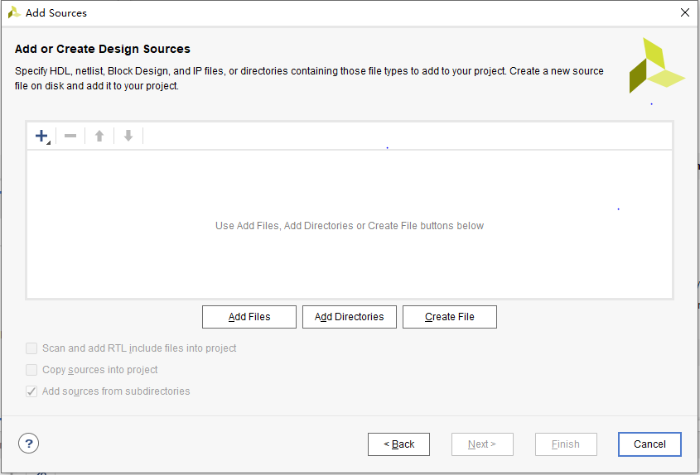
Vivado设计流程-工程创建
单击 Create File 来创建文件
添加已有工程目录
添加已有文件
创建文件

Slide 22
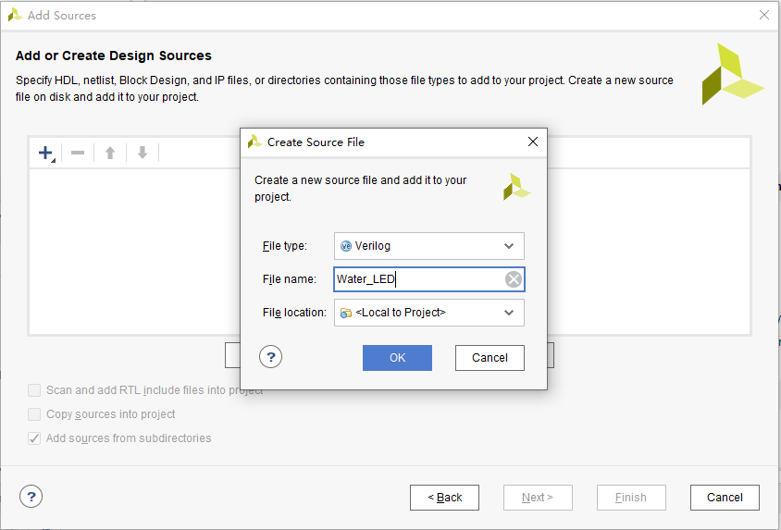
Vivado设计流程-工程创建
指定文件名与路径，文件类型（File type）选择为Verilog
文件类型
文件名称
文件保存路径

Slide 23
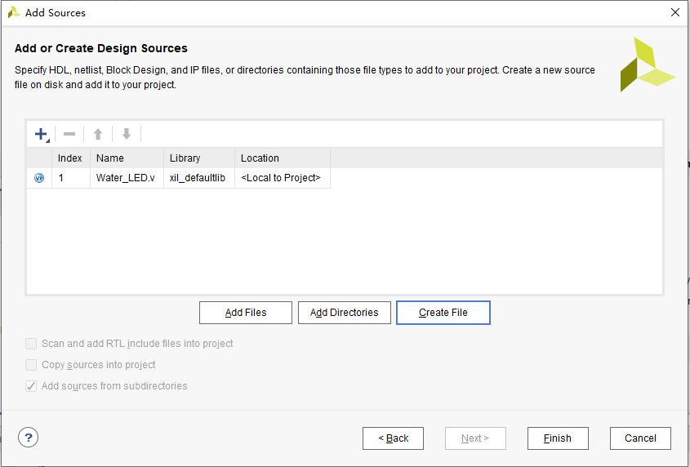
Vivado设计流程-工程创建
添加完成后如下图所示之后单击 finish 完成文件的创建

Slide 24
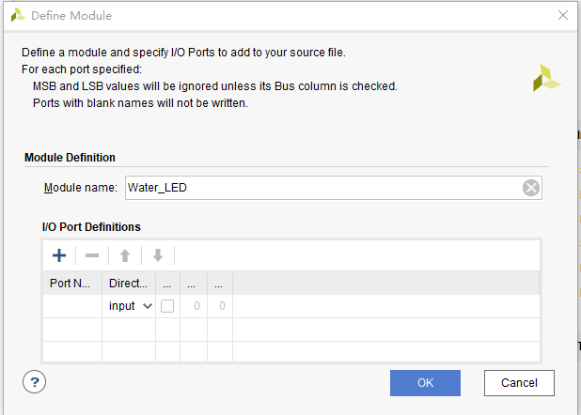
Vivado设计流程-工程创建
继续弹出的对话空中，可以设置一些端口，但是我们现在直接单击 OK
模块名
端口名
端口方向

Slide 25
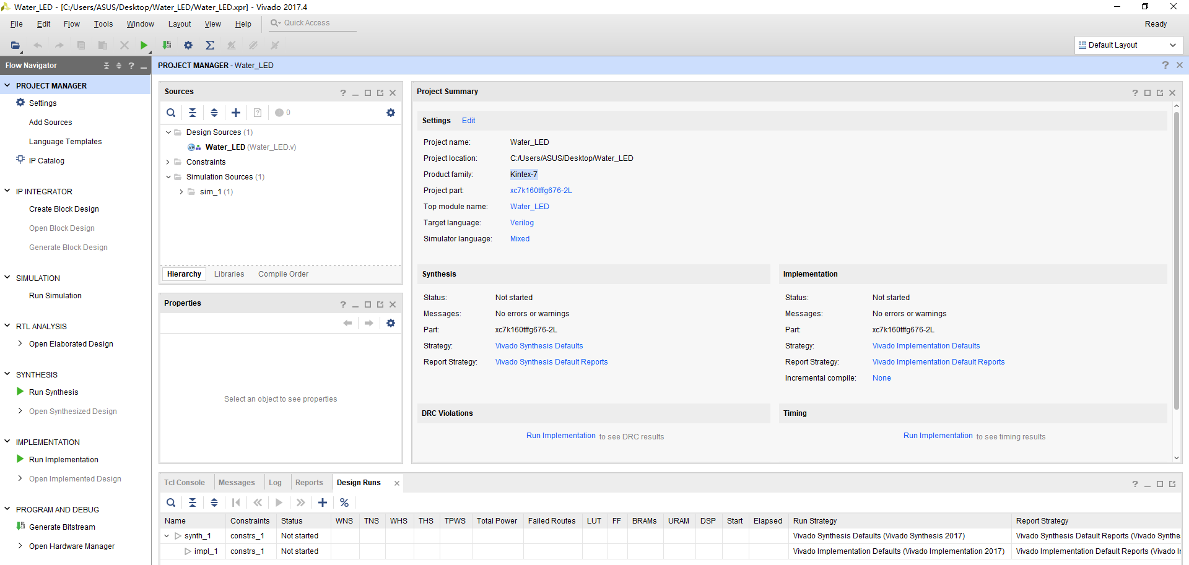
Vivado设计流程-工程创建
创建完成后可以看到 Design Sources 文件夹中有了 Water_LED这个文件，这个文件就是我们可以编写 verilog 程序的文件。
创建的源文件

Slide 26
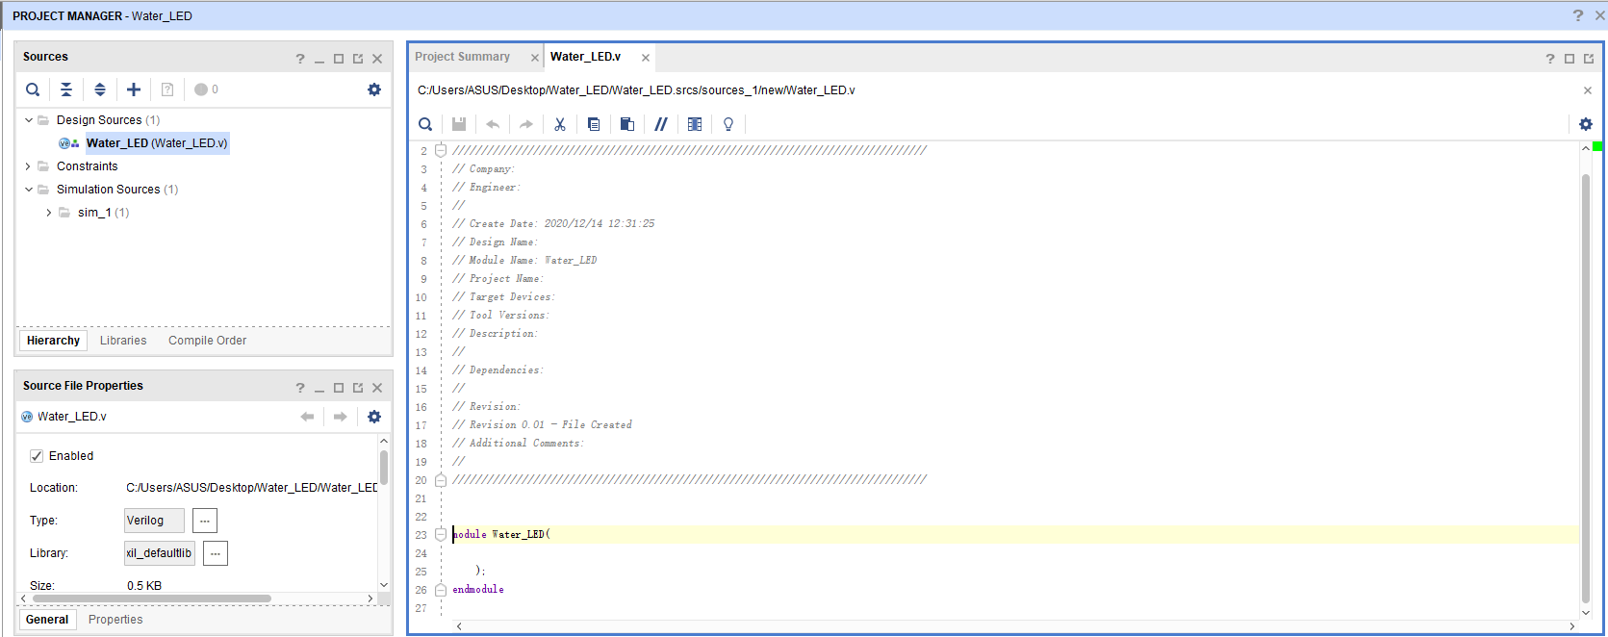
Vivado设计流程-工程创建
双击刚刚创建的源文件，打开流水程序源码如下，可以看出这是一个空的工程，我们现在要添加代码
创建的源文件

Slide 27
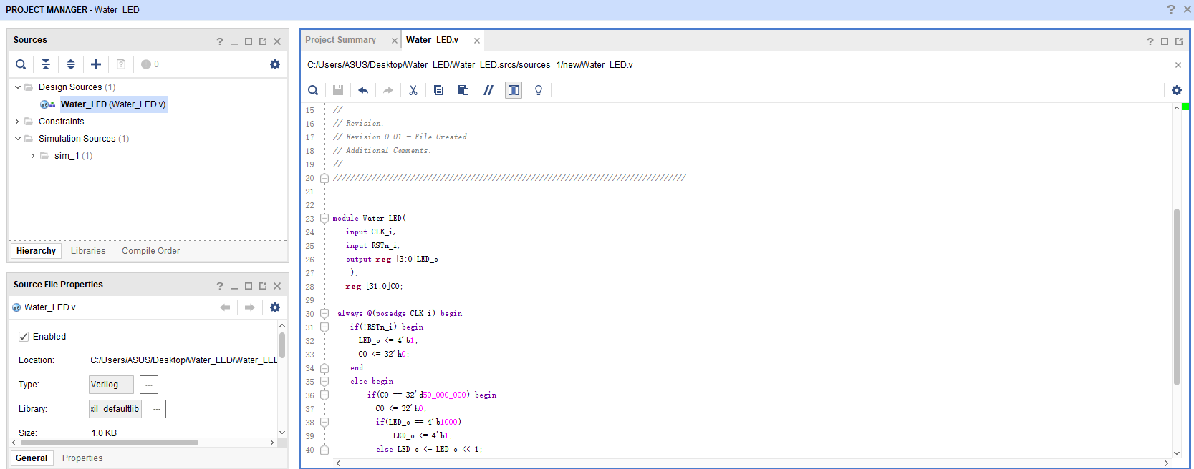
Vivado设计流程-工程创建
双击刚刚创建的源文件，打开流水程序源码如下，可以看出这是一个空的工程，我们现在要添加代码
添加的源文件

Slide 28
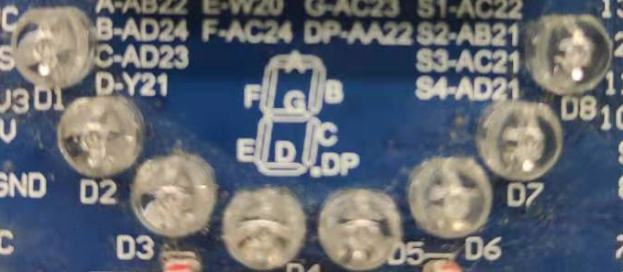
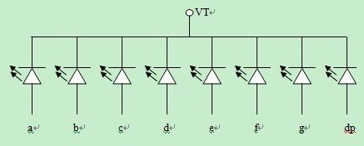
Vivado设计流程-流水灯点亮分析
如图，为SWORD-002上的8个并行LED流水灯原理图, 所有的阴极（负极）接地（共阴极），当阳极接高电平时，点亮
LED7
LED6
LED5
LED4
LED3
LED2
LED1
LED0
GND

Slide 29
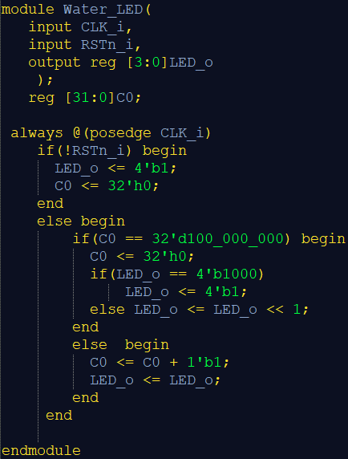
Vivado设计流程-流水灯点亮分析
如图，为LED流水灯源程序, 输入时钟（50MHZ）,输入复位（低电平有效），输出LED灯驱动（高电平有效）
设置中间计数器C0每计数100000000翻转一次，产生1HZ(1S)的时钟来更新一次LED点亮状态（若不延缓以前的50M快时钟，则会影响流水灯的观察）
通过左移一位高电平的方式逐个点亮LED，形成流水

Slide 30
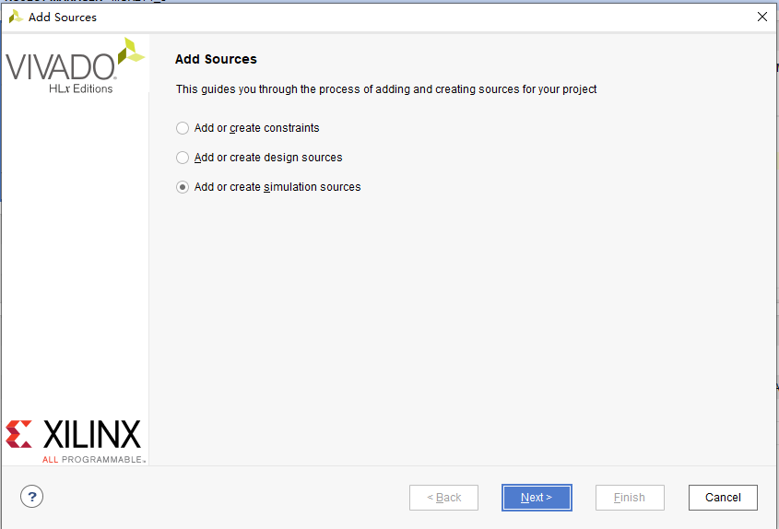
Vivado设计流程-功能仿真
点击Add Source, 添加仿真文件
添加/创建仿真文件

Slide 31
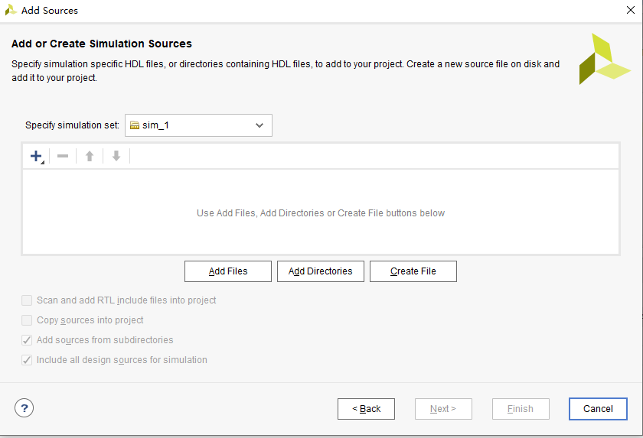
Vivado设计流程-功能仿真
选择仿真文件保存路径，创建新文件
仿真文件存储路径
创建文件

Slide 32
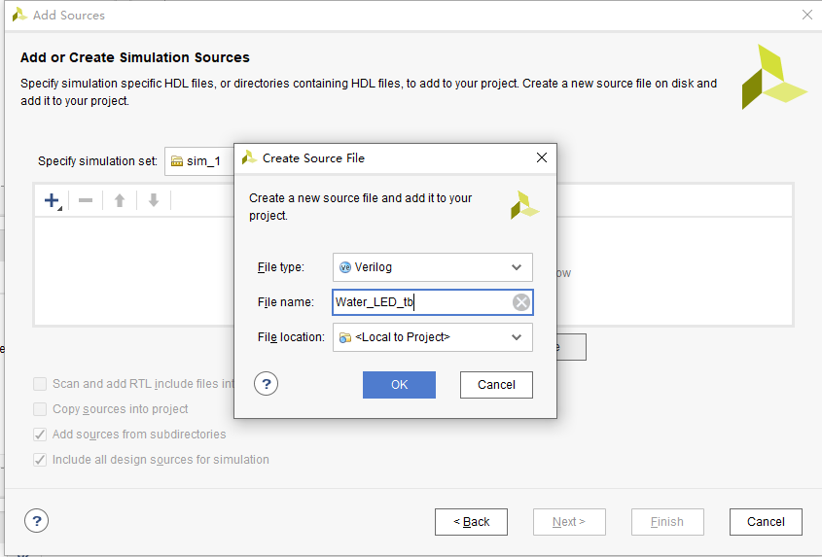
Vivado设计流程-功能仿真
创建Water_LED_tb新文件
仿真文件类型
仿真激励文件名称
仿真文件存储路径

Slide 33
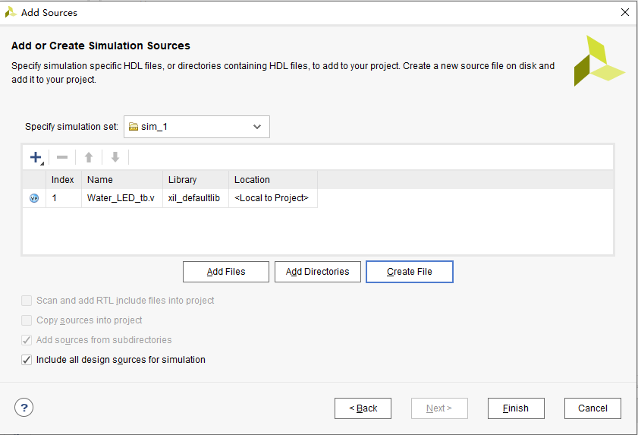
Vivado设计流程-功能仿真
创建完成，点击Finish结束
仿真文件

Slide 34
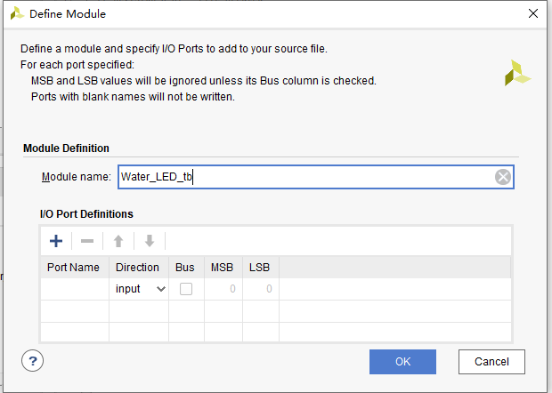
Vivado设计流程-功能仿真
端口定义，点击OK直接跳过
端口定义

Slide 35
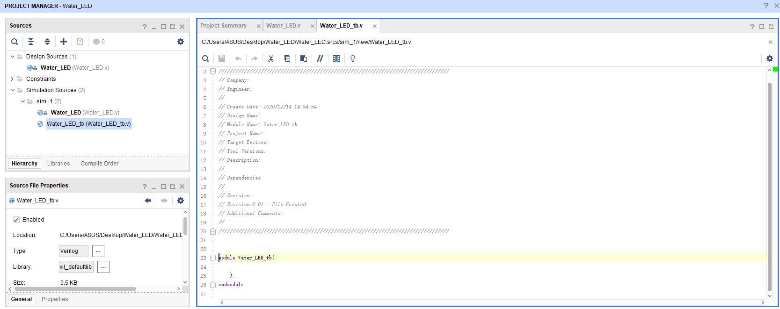
Vivado设计流程-功能仿真
在Simulaion Source下双击刚刚创建的仿真文件，这是一个空文件，我们需要添加代码
仿真文件

Slide 36
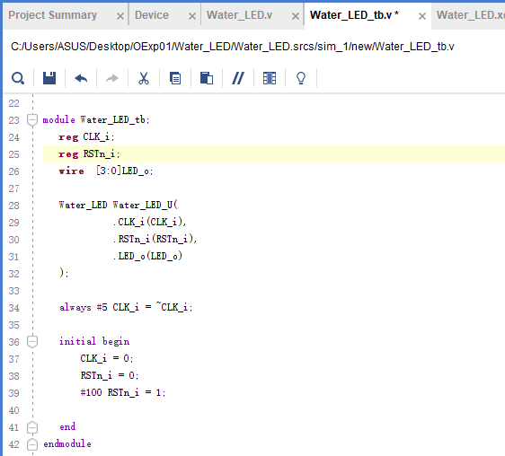
Vivado设计流程-功能仿真
如图，仿真文件补充完整
模块例化
100mhz时钟

Slide 37
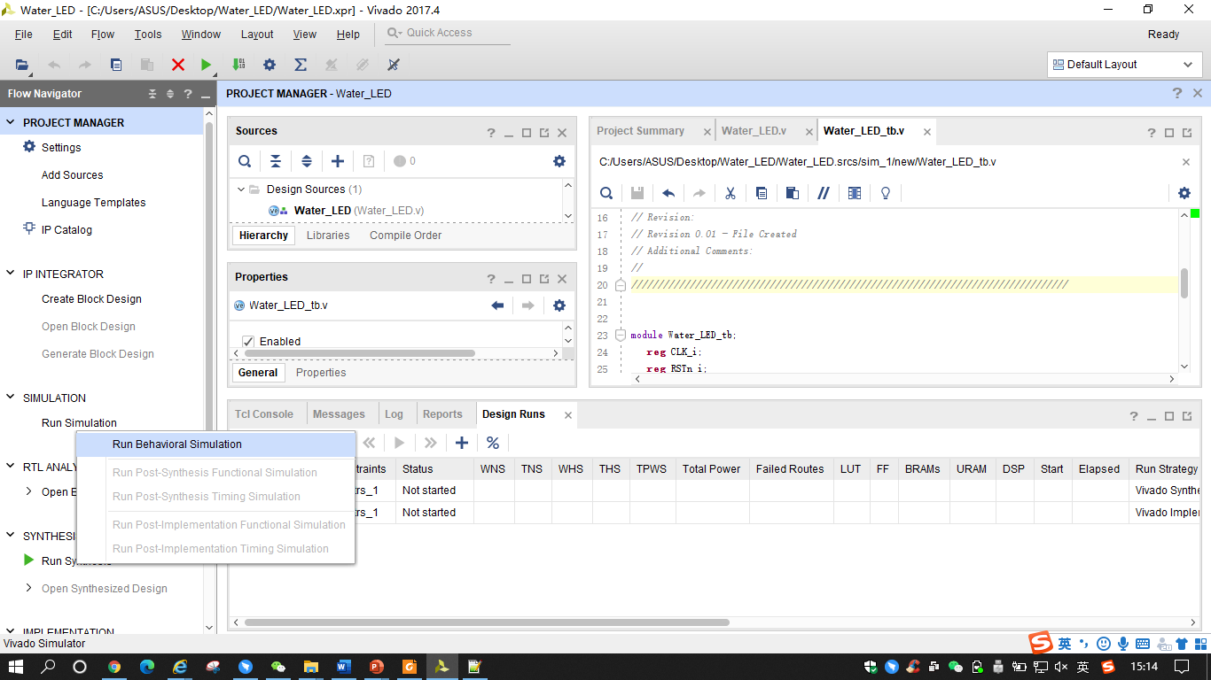
Vivado设计流程-功能仿真
如图，选择流程窗口下的SIMULATION，行为仿真
点击仿真选项
选择行为仿真

Slide 38
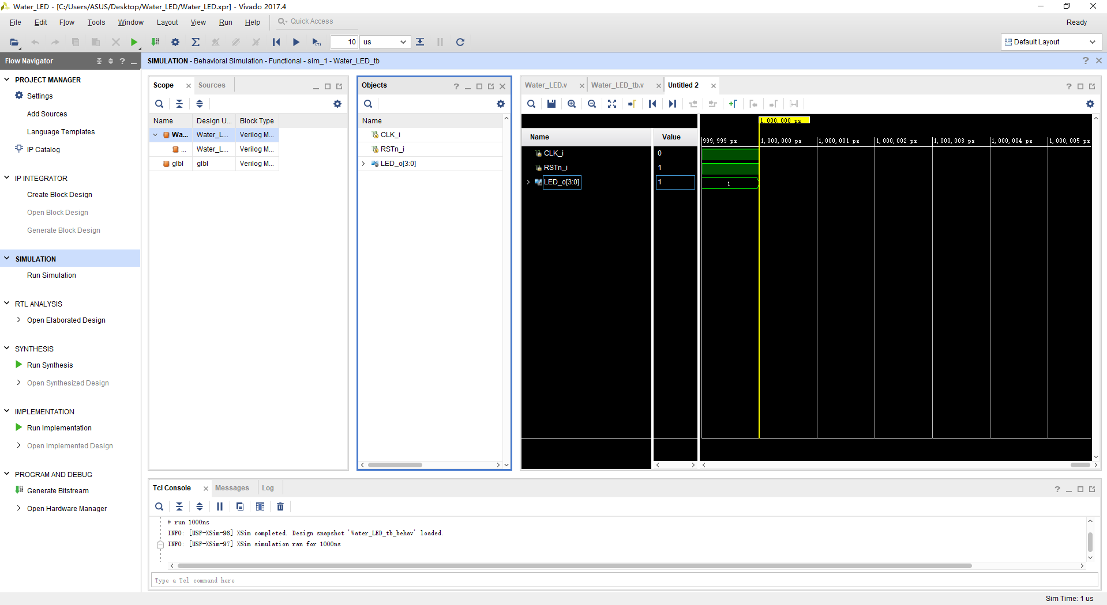
Vivado设计流程-功能仿真
如图，点击仿真复位键，然后run all
控制快捷键
显示时间刻度
点击仿真选项
显示控制快捷键
选择行为仿真
模块层次
结构窗口
被选模块
信号窗口
信号值
信号名称
波形窗口
TCL控制台

Slide 39
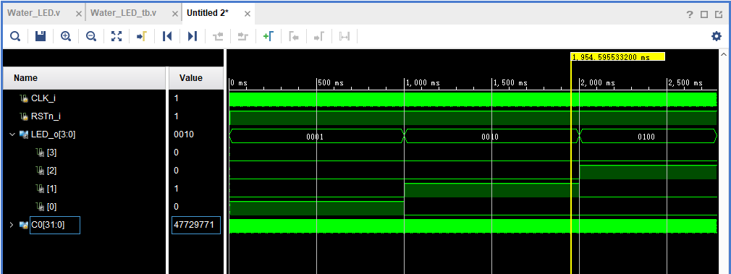
Vivado设计流程-功能仿真
如图，LED_o实现逐位高电平左移流水点亮
波形完全显示
追踪到光标处
到初始时刻
到最后时刻
前一个波形跳变
下一个波形跳变
查找
保存
波形放大
波形缩小
显示时间刻度
显示控制快捷键
信号名称
信号值
波形窗口

Slide 40
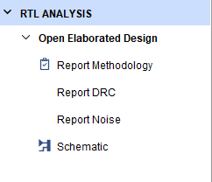
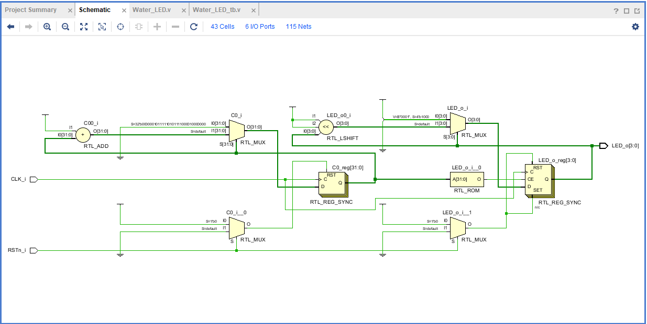
Vivado设计流程-RTL分析
如图，完成仿真后，可以点击RTL Analysis下的Schematic，打开下图所示的RTL级电路原理图

Slide 41
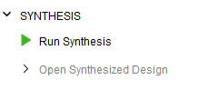
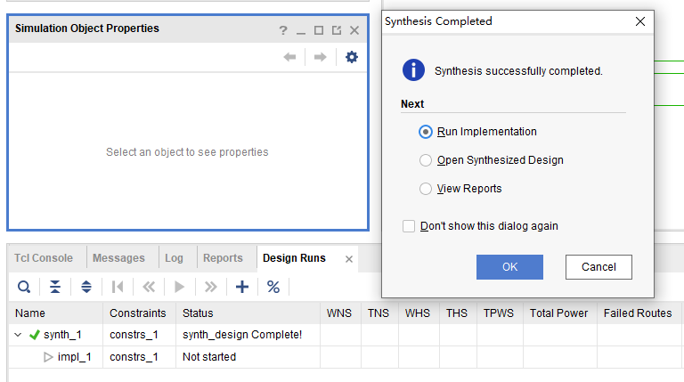
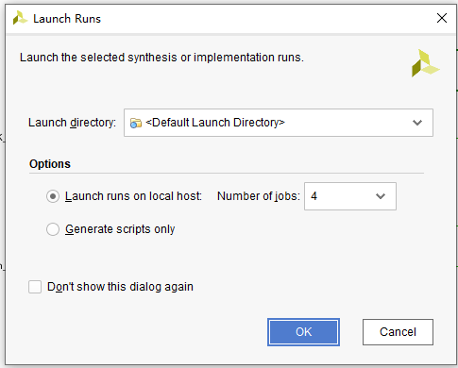
Vivado设计流程-综合
点击工作流窗口SYNTHISIS下Run Synthesis，弹出综合对象路径及运行线程数设置窗口，采用默认设置，直接点击OK,综合完成后弹出成功窗口，可以继续进行实现步骤，或者打开综合后的原理图设计以及查看综合报告，这里选择打开综合设计

Slide 42
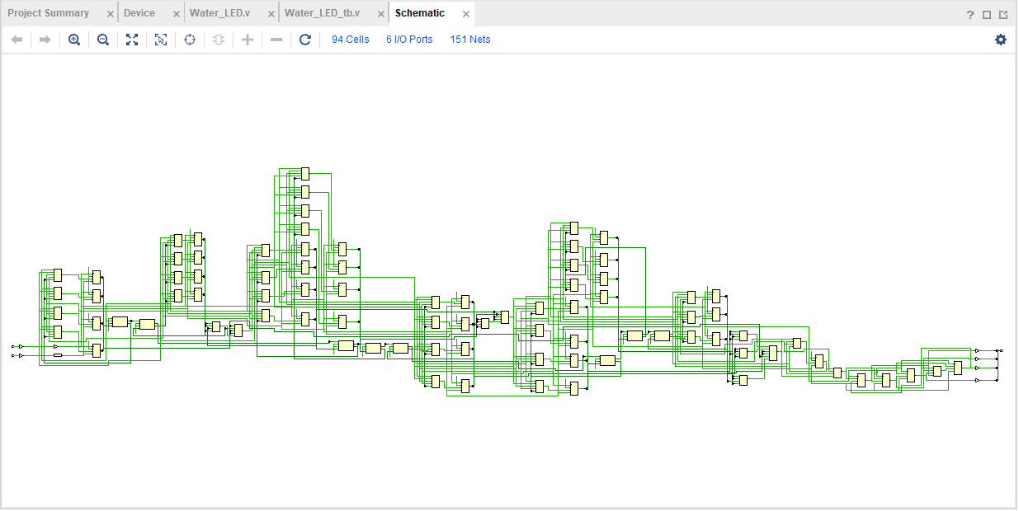
Vivado设计流程-综合
综合后的设计如图所示

Slide 43
Vivado设计流程-引脚约束
方法一 工具直接约束法 综合完成后，点击I/O Ports

Slide 44
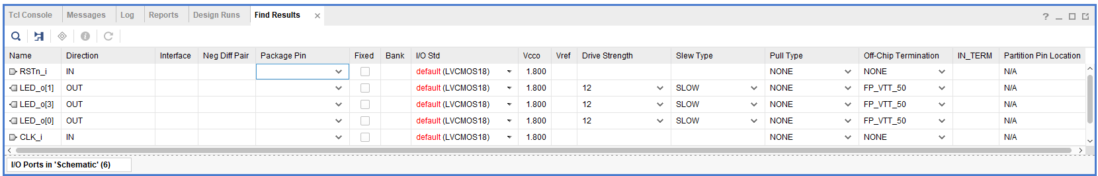
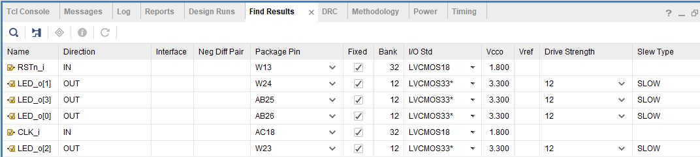
Vivado设计流程-引脚约束
方法一 工具直接约束法 点击I/O Ports，Find Results 中进行管脚配置；
Package Pin 对应 FPGA 中的管脚， I/O Std 对应电平标准。
配置 RSTn_i 信号连接到 W13 管脚，电平标准是 LVCMOS18，在Package Pin 中选择 W13 管脚， I/O Std 选择 LVCMOS18。其他按图示配置。

Slide 45
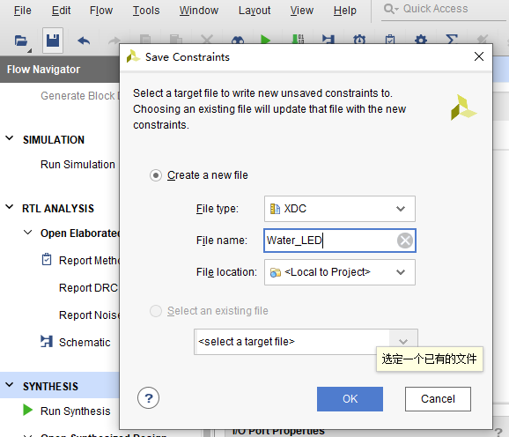
Vivado设计流程-引脚约束
方法一 工具直接约束法 约束完成点击保存并命名，点击OK；

Slide 46
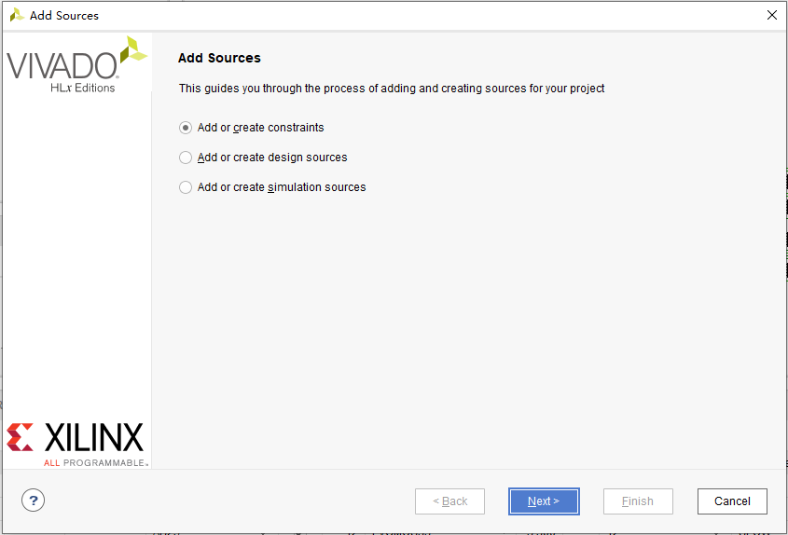
Vivado设计流程-引脚约束
方法二 脚本约束法 在综合前，点击Add Source添加约束文件，之后点击Next, Finish

Slide 47
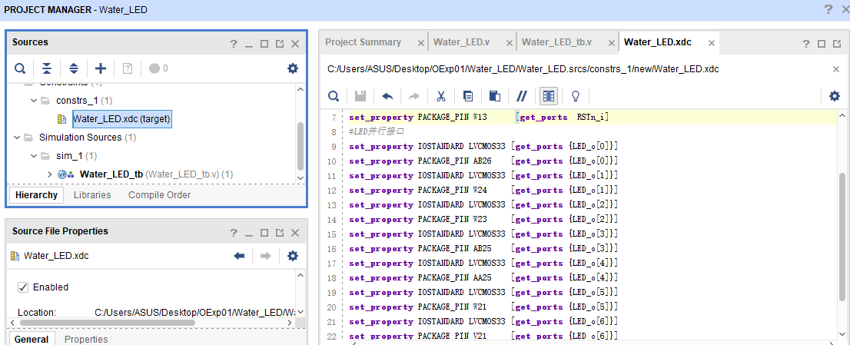
Vivado设计流程-引脚约束
方法二 脚本约束法 在Consraintsxai下，双击Water_LED.xdc约束文件并填入如下的约束文件

Slide 48
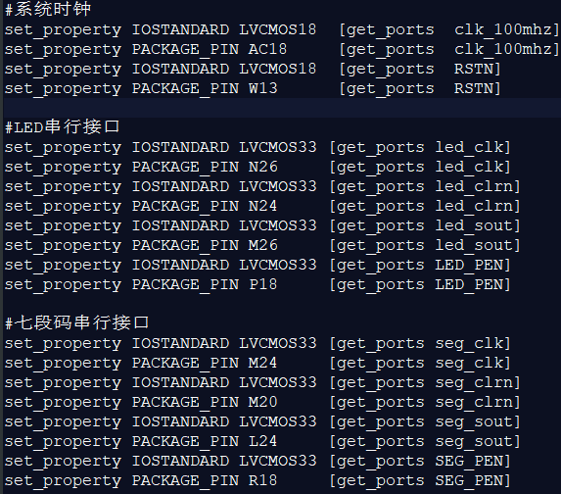
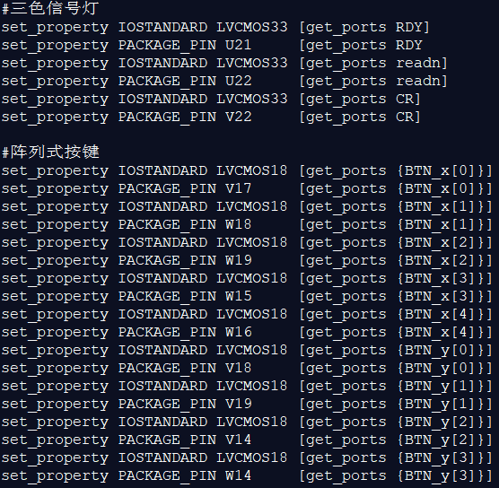
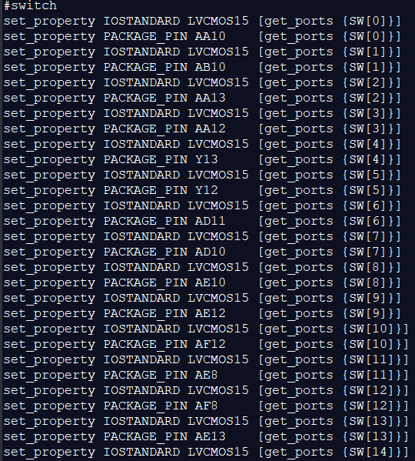
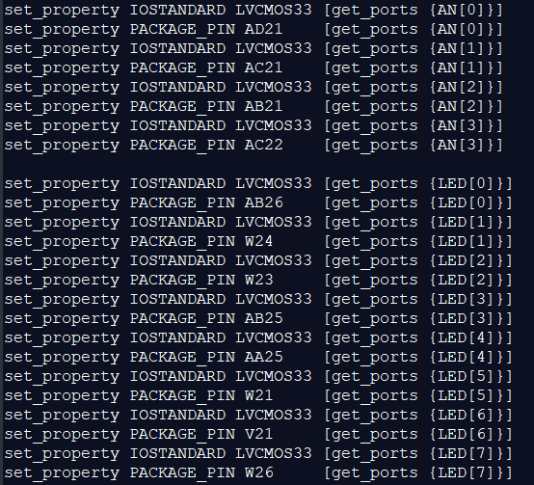
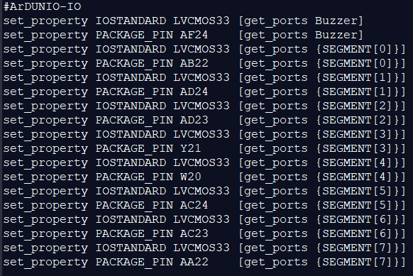
Vivado设计流程-引脚约束
引脚约束，是将所设计的功能模块的端口与实际物理芯片的引脚进行绑定，从而实现输入和输出与实际信号量连系的有效性；
工具约束和脚本约束都可行，推荐脚本约束；可以直接使用提供的xdc文件

Slide 49
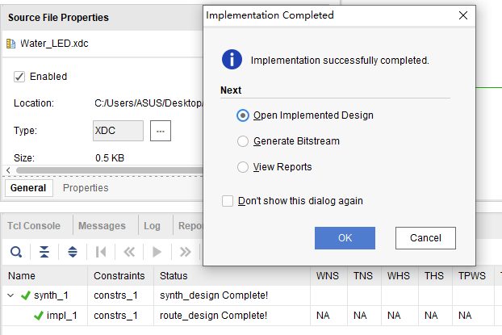
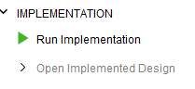
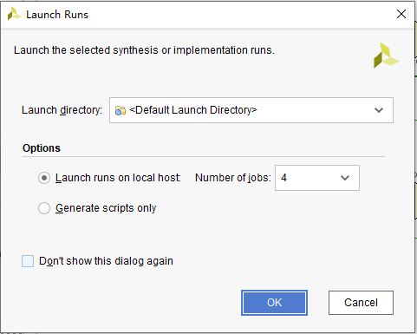
Vivado设计流程-实现
如综合前，脚本约束引脚，则综合后直接进行实现步骤；若综合后，工具约束引脚，则需再次进行综合，再进行实现步骤
点击IMPLEMENTATION下的Run Implementation,在弹窗中直接点击OK，开始实现步骤
实现完成，可以打开实现的设计，或者生成比特流，或者观察实现报告；

Slide 50
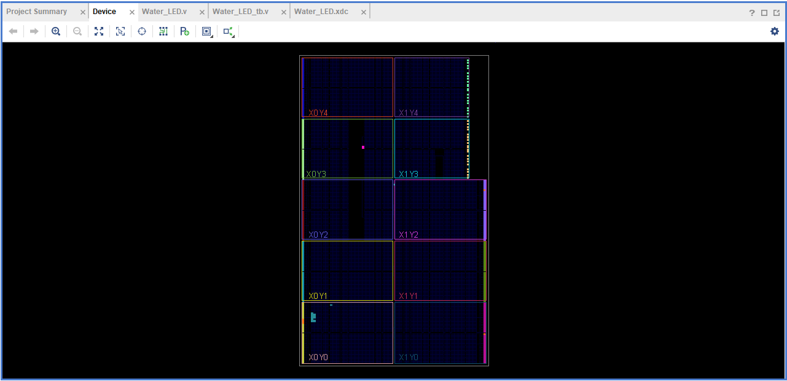
Vivado设计流程-实现
点击OK，可以打开实现的设计；

Slide 51

Vivado设计流程-实现
放大实现的设计图，可以清楚观察到底层的逻辑单元（多路选择器、异或门、触发器等）；

Slide 52




Vivado设计流程-生成比特流
点击PROGRAM AND DEBUG下的Generate Bitstream，再随后弹窗点击OK，右上角为生成比特文件的过程图，最后比特流成功生成；

Slide 53




Vivado设计流程-下载程序
给开发板通电，并且连接下载器
点击PROGRAM AND DEBUG下的OpenTarget， 然后单击 Auto Connect；
单击 Program Device，选择器件和比特文件，进行下载
连接成功弹出
bit文件路径选择图

Slide 54


Vivado设计流程-实验结果
下载过程下载完成后 LED 流水灯就运行起来了
下载过程

Slide 55
2. 自定义模块设计学习
目标：自定义模块设计，熟悉模块化流程
任务：利用VIVADO完成多选器的设计和封装
----包含源文件
----不含源文件
----MUX2T1_5

Slide 56
自定义模块设计—MUX2T1_5
模块封装之前，我们需要仿照前边流水灯的设计流程先进行MUX2T1_5的设计
双击并打开Vivado，创建新工程
点击Create Project

Slide 57
自定义模块设计—MUX2T1_5

Slide 58

自定义模块设计—MUX2T1_5
指定工程所放路径与工程名字
工程名称
工程存放位置
是否建立与工程名称同名的子目录

Slide 59

自定义模块设计—MUX2T1_5
选择RTL Project ，此时把Do not specify at this time勾上，表示在新建工程时不去指定源文件。
RTL工程
综合后工程
引脚约束工程工程
导入现有工程
示例工程

Slide 60

自定义模块设计—MUX2T1_5
选择器件或者板卡。Parts表示器件，当然如果是板卡就点击Boards。器件可以根据系列去选，也可以直接在Search栏搜索器件型号。
FPGA芯片
FPGA开发板
FPGA芯片筛选选项
FPGA芯片搜索栏
FPGA芯片选项
Family: Kintex7
Device: XC7K160T
Package: FFG676
Speed:
-2L

Slide 61

自定义模块设计—MUX2T1_5
创建基于XC7K160TFFG-2L的工程，点击Finishi结束
Family: Kintex7
Device: XC7K160T
Package: FFG676
Speed:
-2L

Slide 62

自定义模块设计—MUX2T1_5
新建Verilog文件：
在Flow Navigator界下点击 Add Sources.
工作区窗口
源文件窗口
属性窗口
工作流窗口
脚本流程窗口

Slide 63

自定义模块设计—MUX2T1_5
如下界面，第一个是添加或者新建XDC约束文件；第二个是添加或者新建设计文件；第三个是添加或者新建仿真文件。这里选择添加或者新建设计文件，再点击Next
添加/创建约束文件
添加/创建设计源文件
添加/创建仿真激励文件

Slide 64

自定义模块设计—MUX2T1_5
这里点击Create File。Add Files表示添加已有的设计文件，Add Directories表示添加文件夹。
添加已有文件
创建文件
添加已有工程目录

Slide 65

自定义模块设计—MUX2T1_5
指定文件名与路径（默认存放在工程默认路径），文件类型（File type）选择为Verilog，如果你用的是其它硬件描述语言，则选择你用的语言类型
文件类型
文件名称
文件保存路径

Slide 66

自定义模块设计—MUX2T1_5
在之后跳出的框依次点击OK，Finish，Yes。这就完成了一个设计文件的新建

Slide 67

自定义模块设计—MUX2T1_5
模块定义，这里直接点击OK
模块名
是否总线类型
端口名
最低位
端口方向
最高位

Slide 68

自定义模块设计—MUX2T1_5
创建的源文件

Slide 69

自定义模块设计—MUX2T1_5
在Source框双击刚刚新建的文件，完成你的Verilog代码设计，并保存
添加设计文件

Slide 70

自定义模块设计—MUX2T1_5
已添加的源文件

Slide 71
自定义模块设计—MUX2T1_5
添加/创建仿真文件

Slide 72
自定义模块设计—MUX2T1_5
仿真文件存储路径
创建文件

Slide 73

自定义模块设计—MUX2T1_5
仿真文件类型
仿真激励文件名称
仿真文件存储路径

Slide 74

自定义模块设计—MUX2T1_5
添加仿真激励文件

Slide 75

自定义模块设计—MUX2T1_5
已添加仿真激励

Slide 76

自定义模块设计—MUX2T1_5
点击仿真选项
选择行为仿真

Slide 77

自定义模块设计—MUX2T1_5
显示控制快捷键
显示时间刻度
信号名称
信号波形
信号值

Slide 78

自定义模块设计—MUX2T1_5

Slide 79


自定义模块封装—MUX2T1_5
仿真通过，确认模块功能准确之后，我们进行模块的封装
单击 Tools→Create and Package New IP→Next

Slide 80

自定义模块封装—MUX2T1_5
点击Next

Slide 81

自定义模块封装—MUX2T1_5
选择 Package your current project→Next

Slide 82

自定义模块封装—MUX2T1_5
选择 IP 的保存路径，单击 Next

Slide 83

自定义模块封装—MUX2T1_5

Slide 84

自定义模块封装—MUX2T1_5
出现如下界面（tmp_edit_project）

Slide 85

自定义模块封装—MUX2T1_5
选择 Review and Package→Package IP

Slide 86

自定义模块封装—MUX2T1_5
这样，MUX2T1_5的IP模块就封装完成

Slide 87

自定义模块封装—MUX2T1_5
在MUX2T1_5工程的输出文件目录下，可查看生成的模块文件信息
以此类推，我们可以完成实验所需的MUX2T1_8、MUX2T1_32……
AND32、XOR32……
所有功能模块的带源文件的封装。

Slide 88

自定义模块封装—MUX2T1_5
VIVADO的强大之处在于IP模块的可重用性，以上是设计者自己设计包含源文件的流程，有时候我们想参考官方的源码，但是有些IP怎么也找不到官方的源码；并且如果设计者不希望自己的设计被看到，则需对源文件进行加密或者屏蔽。下面是两种Vivado创建IP的流程：
上面建立的IP可以很方便操作一下看到源文件，实际使用过程中IP作为知识产权的成果，设计者并不希望公开IP核的源代码，下面将建立一个不包含源文件的IP。

Slide 89
自定义模块封装—MUX2T1_5(不含源文件)
不含源文件的IP模块封装分为两步：
一、网表文件.edf的生成
二、根据.edf文件进行IP封装

Slide 90

自定义模块封装—MUX2T1_5(不含源文件)
一、网表文件.edf的生成
工程的创建，源文件添加，仿真等·步骤与带源文件相同
在设置选项的综合
设置中：
设置-mode
out_of_context属性，
表示在该级不插入任何
I/O BUFFERs。

Slide 91


自定义模块封装—MUX2T1_5(不含源文件)
设置后，在Vivado集成开发环境界面左侧的“Flow Navigator”窗口中找到并展开“SYNTHESIS”选项。在展开项中，选择“Run Synthesis”选项，Vivado开始对该设计执行综合过程。
运行完综合过程后，弹出“Synthesis Completed”对话框。在该对话框中，选择“Open Synthesized Design”前面的复选框。

Slide 92



自定义模块封装—MUX2T1_5(不含源文件)
自动打开综合后的设计。在Vivado当前设计界面底部的“Tcl Console”窗口中输入“write_verilog -mode synth_stub E: /FPGA/ip/MUX2T1_5.v”导出空端口文件；“write_edif E:/FPGA/ip/MUX2T1_5.edf”命令，将MUX2T1_T.edf文件写到选择的目录下。（目录按实际需求即可）
若含Xilinx IP则需通过如下命令生成edf文件：
write_edif -security_mode all E:/FPGA/ip/MUX2T1_5.edf

Slide 93


自定义模块封装—MUX2T1_5(不含源文件)
二、根据.edf文件进行IP封装
新工程的创建步骤与带源文件相同
源文件的添加，单击Add Files按钮，弹出“Add Source Files”对话框。在该对话框中，找到MUX2T1_5.edf，.v文件。可以看到在“Add Sources”对话框中添加了.edf文件，并且注意勾选“Copy sources into project”，点击finish直接结束。

Slide 94


自定义模块封装—MUX2T1_5(不含源文件)
接下来的封装步骤与之前类似，在Vivado当前工程主界面的主菜单下，执行菜单命令【Tools】-【Createand IP Package...】，请参考带源文件的方法。
封装完成，可在对应目录下查看结果文件。

Slide 95
3 基本逻辑模块的原理学习、Xilinx IP 的生成
目标：熟悉多选器、逻辑运算、数据扩展等模块的设计原理，掌握存储器的封装方法
任务1：熟悉基本模块功能，在VIVADO环境中建立OExp00-Element工程并完成基本模块调用；
任务2：学习利用VIVADO生成Xilinx 库中的IP，以存储器ROM、RAM为例，并完成其存储内容的初始化

Slide 96

逻辑实验输出模块优化：多路器
多数选择器(multiplexers)----MUX
多路选择器是数据选择器的别称。在多路数据传输过程中，能够根据需要将其中任意一路选出来的电路，叫做数据选择器，也称多路选择器或多路开关。
多路选择器是一个多输入、单输出的组合逻辑电路。一个n输入的MUX就是一个n路的数字开关，可根据通道选择控制信号的不同，从n个输入中选择一个输出。
如图，为m位n选一的多路选择器
I₀
m
MUX
⊙I_{0 ……} I_{n}：输入端口，个数为n
⊙m：每一个输入和输出端口的位宽
⊙O：输出端口
⊙S：通道选择控制信号，位宽为s
m
m
I₁
o
……
m
I_{n}
$${s=log}_{2}{n}$$
s
s

Slide 97

逻辑实验输出模块优化：多路器
m位n选一
module MUXnT1_m(input [m-1:0] I0,
input [m-1:0] I1,
input sel,
output reg [m-1:0] o
);
……
endmodule
$${sel=log}_{2}{n}$$
I₀
m
MUX
m
m
I₁
o
……
m
I_{n}
s
s

Slide 98
逻辑实验输出模块优化：多路器
多数选择器(multiplexers)----MUX
在CPU等部件设计将用到的重要模块
本课程将用到的多数选择器有：
2选1：5位、32位、8位等
4选1：5位、32位
8选1：8位、32位
I₀
m
MUX
m
m
I₁
o
……
m
I_{n}
s
s

Slide 99


逻辑实验输出模块优化：多路器一
5位2选一
module MUX2T1_5(input [4:0] I0,
input [4:0] I1,
input sel,
output reg [4:0] o
);
……
endmodule
32位2选一
module MUX2T1_32(input [31:0] I0,
input [31:0] I1,
input sel,
output reg[31:0] o
);
……
endmodule
MUX2T1_5.sym

Slide 100


逻辑实验输出模块优化：多路器二
5位4选一
module MUX4T1_5(input [1:0] s,
input [4:0] I0,
input [4:0] I1,
input [4:0] I2,
input [4:0] I3,
output reg[4:0] o
);
……
endmodule
32位4选一
module MUX4T1_32(input [1:0] s,
input [31:0] I0,
input [31:0] I1,
input [31:0] I2,
input [31:0] I3,
output reg [31:0] o
);
……
endmodule

Slide 101

逻辑实验输出模块优化：多路器三
32位8选一
module MUX8T1_32(input [31:0] I0,
input [31:0] I1,
input [31:0] I2,
input [31:0] I3,
input [31:0] I4,
input [31:0] I5,
input [31:0] I6,
input [31:0] I7,
input [2:0] s,
output reg [31:0] o
);
……
endmodule

Slide 102

逻辑实验输出模块优化：算术函数
32位加法器模块-无进位:add_32
module add_32(input [31:0] a,
input [31:0] b,
output [31:0] c
);
……
endmodule
输入 |  | 输出
Ai | Bi | Si
0 | 0 | 0
0 | 1 | 1
1 | 0 | 1
1 | 1 | 0
一位全加器的真值表如下图，其中Ai为被加数，Bi为加数，输出和为Si。

Slide 103

逻辑实验输出模块优化：算术函数
32位加减器模块-带进位:ADC32
module ADC32(input [31:0] A,
input [31:0] B,
input C0, //C0=1减法
output [32:0] S //S[32]进位
);
……
endmodule
输入 |  |  | 输出
Ci-1 | Ai | Bi | Si | Ci
0 | 0 | 0 | 0 | 0
0 | 0 | 1 | 1 | 0
0 | 1 | 0 | 1 | 0
0 | 1 | 1 | 0 | 1
1 | 0 | 0 | 1 | 0
1 | 0 | 1 | 0 | 1
1 | 1 | 0 | 0 | 1
1 | 1 | 1 | 1 | 1
一位带进位加法的真值表如下图，其中Ai为被加数，Bi为加数，相邻低位来的进位数为Ci-1，输出本位和为Si。向相邻高位进位数为Ci

Slide 104
逻辑实验输出模块优化：算术函数
32位加减器模块-带进位:ADC32
输入A和B:为加减器的两个操作数输入
输出S:为加减器的运算结果输出，带进位所以扩展 S[32]
输入C0:同时实现加减运算，而输出只有一个，因此需要
选择控制C0=0，加法；C0=1，减法
方法一
C0
A
+
0
S
问题：数字逻辑设计中，减法比加法要复杂，资源消耗也大
-
1
B

Slide 105

逻辑实验输出模块优化：算术函数
32位加减器模块-带进位:ADC32
方法二 采用补码，变加为减
减法即为加负数，而计算机语言中，负数通常采用补码表示；所以采用“被减数+（减数的补码）”方式进行逻辑设计。
假设有减数X和被减数Y，计算差为D：
$D=X−Y$
$D=X+\left(−Y\right)$
$X−Y=X+(Y的$补码)
Y的补码$=\overline{Y}+1$ 即为Y取反码再加一
Eg: X=1100;Y=0010;计算差
首先对Y按位取反：Y的反码=1101
然后计算Y的补码：Y+1=1110
最后X加上Y的补码：1100+1110=11010
舍弃第五位1：结果为1010
十进制验证：1100（12）— 0010（2）=1010（10）
硬件如何实现反码

Slide 106




逻辑实验输出模块优化：算术函数
32位加减器模块-带进位:ADC32
方法二 采用补码，变加为减
反码：将每一位取反
1010反码： 0101
0101反码： 1010
异或：输入相同为0，否则为1
1010 $XOR$ 1111: 0101
0101 𝑋𝑂𝑅 1111: 1010
异或操作求反码：与1进行异或
四位行波进位加法器
八位加/减法器
每个减数b输入都经过一个异或门；异或门的另外一个输入为控制端，并且当其为1时才进行减法操作
八位行波进位加法器

Slide 107


逻辑实验输出模块优化：算术函数
32位加减器模块-带进位:ADC32
方法二 采用补码，变加为减
由原理图得到真值表：
当SUB=0;输出f=b;且此时进位为0；所以输入a和b,求和；
当SUB=1;输出f=$\overline{b}$;b通过异或门取反，而c=1；所以输入a和$\overline{b}$+1；求和--------实现减法
module ADC32(input [31:0] A,
input [31:0] B,
input C0,
output [32:0] S );
wire B_Notation = C0 ^ 1'b0;
assign S = {1'b0,A} + {B_Notation,B} + C0;
endmodule
C0=0;S=A+B;
C0=1;S=A+B+1 最高位为进位先忽略
详细实现见-------实验四原理图输入设计ALU
没有实现减法？
B未进行反码操作；需将B与进行32位扩展的“1”进行异或操作后再做输入

Slide 108


逻辑实验输出模块优化：逻辑函数
32位“与”运算模块：and32
module and32(input [31:0] A,
input [31:0] B,
output [31:0] res
);
……
endmodule
数学逻辑表达式：Y = AB
与门的真值表
输入A | 输入B | 输出Y
0 | 0 | 0
0 | 1 | 0
1 | 0 | 0
1 | 1 | 1

Slide 109


逻辑实验输出模块优化：逻辑函数
32位“或”运算模块：or32
module or32(input [31:0] A,
input [31:0] B,
output [31:0] res
);
……
endmodule
或门的数学逻辑表达式为：Y=A+B
或门的真值表
输入A | 输入B | 输出Y
0 | 0 | 0
0 | 1 | 1
1 | 0 | 1
1 | 1 | 1

Slide 110


逻辑实验输出模块优化：逻辑函数
32位“或非”运算模块：nor32
module nor32(input [31:0] A,
input [31:0] B,
output [31:0] res
);
……
endmodule
逻辑关系的数学表达式为：Y=(A+B)’
或非门真值表
输入A | 输入B | 输出Y
0 | 0 | 1
0 | 1 | 0
1 | 0 | 0
1 | 1 | 0

Slide 111



逻辑实验输出模块优化：逻辑函数
32位“异或”运算模块：xor32
module xor32(input [31:0] A,
input [31:0] B,
output [31:0] res
);
……
endmodule
逻辑关系的数学表达式为：Y=A B
异或门真值表
输入A | 输入B | 输出Y
0 | 0 | 0
0 | 1 | 1
1 | 0 | 1
1 | 1 | 0

Slide 112

逻辑实验输出模块优化：逻辑函数
32位数逻辑右移 ：srl32
移位量由B[10:6]决定
SP3开发板固定右移1位
module srl32(input [31:0] A,
input [31:0] B,
output [31:0] res
);
……
endmodule
eg:10101010
逻辑左移一位： 01010100
逻辑右移一位： 01010101
逻辑移位：左移时最低位补0，右移时最高位补0的移位操作。
逻辑左移/右移（<<，>>）不管符号位，整体做移动。

Slide 113

逻辑实验输出模块优化：逻辑函数
32位数自”或(全零判断)”运算模块：or_bit_32
module or_bit_32( input [31:0] A,
output o
);
……
endmodule
使用”归约或运算符zr=!(|out)”来查看是否存在1
|out 自按位或，有一个位为1结果为1，全零则结果为0
Zr=1时，判断为全0

Slide 114

逻辑实验输出模块优化：位扩展
16-32位数算术扩展：Ext_imm16
16位符号数扩展为32位符号数
module Ext_32(input [15:0] imm_16,
output[31:0] Imm_32
);
……
endmodule
符号数扩展 保留数值位，将最高位符号位扩展
Eg:A=[3:0] 四位带符号数
扩展为8位
A2={4{A[3]},A}
位拼接符{}
将符号位A[3]赋值4次作为高四位，
原符号数A作为低四位，拼接为8位符号数
无符号数扩展 保留数值位，将其他位补0
Eg:A=[3:0] 四位无符号数
扩展为8位
A2={4{1’b0},A}
位拼接符{}
将0赋值4次作为高四位，
原符号数A作为低四位，拼接为8位无符号数

Slide 115

逻辑实验输出模块优化：位扩展
1位信号算术扩展成32位： SignalExt_32
module SignalExt_32 (input S,
output [31:0]So
);
assign So = {32{S}};
endmodule
1位信号算数扩展：这一位既是符号位，又是本身的数值大小
利用位拼接符{}将其赋值扩展到所需的位数

Slide 116
VIVADO调用自定义IP
仿真验证所有的MUX和算数逻辑单元功能正确
建立OExp01-Element工程学习自定义模块的调用
--源文件版
--不含源文件版

Slide 117

模块调用OExp00-Element（含源文件版）
创建名为OExp01-Element的工程

Slide 118

模块调用OExp00-Element （含源文件版）
拷贝模块的IP核文件夹到当前工程根目录：
MUX2T1_5、 MUX4T1_5、 MUX2T1_32、 MUX4T1_32
MUX2T1_8、 MUX8T1_8、 MUX8T1_32、 MUX2T1_64
add_32、ADC32、and32、or32、nor32、srl32、xor32、
Ext_32、SignalExt_32、or_bit_32
设计要点
每个模块的IP核文件夹都包含xgui和component以及其对应的源文件
其调用原理是利用xgui下的tcl脚本根据xml特征描述从源文件处重新复制生成工程
所需文件
注：xml文件描述包含源文件的目录位置，若复制源文件时更改了路径位置，则需在xml描述对应位置进行更新，以免出现调用时无法找到源文件的错误

Slide 119

模块调用OExp00-Element （含源文件版）
目录添加 打开 IP 添加窗口： PROJECT MANAGER→ Settings→ Project Settings→IP→repository

Slide 120

模块调用OExp00-Element
自定义的实际IP路径
添加自定义 IP：点击“+”，添加自定义 IP 路径，点击 OK 添加完成会弹出成功添加信息提示框，点击OK
同样的方式可以添加刚刚封装完成的所有模块
若依照步骤先将所有的模块拷贝到当前根目录下，则此处直接将根目录添加进来，可以一次性添加所有模块

Slide 121

模块调用OExp00-Element （含源文件版）
新建一个 BD 文件。 单击 Create Block Design，命名为 OExp01-Element之后单击 OK

Slide 122

模块调用OExp00-Element （含源文件版）
创建完成后的工程界面

Slide 123

模块调用OExp00-Element （含源文件版）
添加自定义 IP ，点击+出现搜索框

Slide 124

模块调用OExp00-Element （含源文件版）
输入and出现刚才自定义的and32_v1_0IP
双击添加IP

Slide 125

模块调用OExp00-Element （含源文件版）
自定义的and32_v1_0IP
已经成功添加

Slide 126

模块调用OExp00-Element （含源文件版）
同样的方式添加自定义的and32_v1_0，MUX2T1_32_0 IP
，如图已经成功添加

Slide 127


模块调用OExp00-Element （含源文件版）
点击IP，可以移动IP布局到合适位置
。

Slide 128

模块调用OExp00-Element （含源文件版）
工程一 OExp00-Element 完成所有基本逻辑模块的调用

Slide 129
模块调用OExp00-Element （不含源文件版）
方法与含源文件版本相同，区别在于IP核文件不同
每个模块的IP核文件夹都包含xgui和component以及其对应的.edf文件和.v端口文件
其调用原理是利用xgui下的tcl脚本根据xml特征描述从.edf文件处重新复制生成工程
所需文件

Slide 130
任务2：利用VIVADO完成存储器ROM、RAM的生成并完成其存储内容的初始化

Slide 131


ROM_D IP Core
用IP核生成器建立1024×32bit的ROM核
〖第一步〗在VIVADO集成菜单上从PROJECT MANAGER选择IP Catalog，将弹出如如下新模块源母板生成向导窗口。

Slide 132

〖第二步〗点击搜索栏，输入memory generator
选择Distributed Memory Generator 或Block Memory Generator
Distributed Memory ： 符合异步访问要求
Block Memory Generator： 是同步访问

Slide 133

〖第三步〗核参数设置
双击Distributed Memory Generator弹出窗口第1页
模块名称
存储单元数和字长填入：
Depth 1024
Data Width 32
存储类型选择：
ROM
点击

Slide 134

〖第四步〗关联初始化文件并生成ROMIP核
点击RST&Initialitiont
点击“Browse...”选择初始化关联文件（ROM.coe）
其余不用修改
Coe文件的位置
点击查验
查看Datasheet
最后点击生成
点击打开按钮Browse关联 Init File

Slide 135


〖第五步〗生成后调用
核生成后在设计窗口出现ROM_D.xci模块
点击IP Souce Instantiation Template 查看核调用结构ROM_D.veo：
ROM_B your_instance_name (
.a(a), // input [9 : 0] a
.spo(spo) // output [31 : 0] spo
);
此ROM核在顶层直接调用

Slide 136
ROM初始化文件：.coe
ROM.coe格式
可以用VIVADO打开编辑，也可以用普通文本编辑工具
格式如下：
第一行：说明是初始化参数向量采用16进制（也可以2进制）
第二行：初始化向量名
第三行开始：初始化向量元素，用逗号“，”分隔，分号结束
文件头、尾部可以用“#”号加注释，中间不可以
memory_initialization_radix=16;
memory_initialization_vector=
00000000, 11111111, 22222222, 33333333, 44444444, 55555555, 66666666, 77777777, 88888888, 99999999, aaaaaaaa, bbbbbbbb,
cccccccc, dddddddd, eeeeeeee, ffffffff, 557EF7E0, D7BDFBD9, D7DBFDB9, DFCFFCFB, DFCFBFFF, F7F3DFFF, FFFFDF3D, FFFF9DB9, FFFFBCFB, DFCFFCFB, DFCFBFFF, D7DB9FFF, D7DBFDB9, D7BDFBD9, FFFF07E0, 007E0FFF, 03bdf020, 03def820, 08002300;
黑色数据是字符0-F
红色数据是LED图形

Slide 137
RAM_B IP Core-U3
用IP核生成器建立1024×32bit的RAM核
〖第一步〗在VIVADO集成菜单上从PROJECT MANAGER选择IP Catalog，将弹出如如下新模块源母板生成向导窗口。

Slide 138
〖第二步〗点击搜索栏，输入memory generator
选择Block Memory Generator (注意：有时钟）

Slide 139

〖第三步〗核参数设置
下拉选择：
单端口RAM

Slide 140

〖第三步〗核参数设置
填入：
Write Width 32
Write Depth 1024
选择：
Always Enabled
点击

Slide 141

〖第四步〗生成后调用
核生成后在设计窗口出现RAM_B.xci模块
点击IP Souce Instantiation Template 查看核调用结构RAM.veo ：
RAM U3 (
.clka(clk_m), // input clka
.wea(data_ram_we), // input [0 : 0] wea
.addra(ram_addr), // input [9 : 0] addra
.dina(ram_data_in), // input [31:0] dina
.douta(ram_data_out)// output [31:0] douta
);
此RAM核在顶层模块中调用
Notes:
.addra(ram_addr), // 地址线，来自MIO_BUS
.dina(ram_data_in), // 输入数据线，来自MIO_BUS
.douta(ram_data_out) // 输出数据线，来自MIO_BUS
);

Slide 142
4. Block Design的设计学习、实验平台构建
目标：了解实验板的资源情况，熟悉Block Design的设计流程，完成实验平台muxctrl的构建
任务：采用Block Design的设计方法，完成多选器控制LED的设计并利用SWORD实验板进行硬件验证
OExp01-muxctrl

Slide 143
Sword实验板资源介绍

Slide 144

Sword实验平台板级资源
SWORD 是一款面向系统能力的计算机系统课程贯通教学实验平台。 结合 Xilinx 的 Kintex™-7 系列 FPGA 丰富的逻辑资源、板载层次完整的存储结构（包括 SRAM、 DRAM 和 Flash）、 以及丰富多样的接口（包括 GPIO、 UART、 音频、视频、 USB、 SATA、网络、光纤、 Pmod™）

Slide 145

Sword实验平台板级资源
17
7
9
8
10
11
16
2
Arduino
6
12
18
20
14
5
1
4
15
15RB450G
19
12
4个简单外设：GPIO
3
13
16

Slide 146
Sword平台板级资源说明
编号 | 功能区 | 编号 | 功能区
1 | XC7K160T-1FFG676C | 10 | 10M/100M/1000M以太网
2 | 电源输入及开关 | 11 | 12位色VGA
3 | GPIO（包括按键、拨码开关、LED和7段数码管） | 12 | HDMI输入（上） HDMI输出（下）
4 | SRAM静态存储器 | 13 | FPGA配置（USB-JTAG）
5 | DDR3 SDRAM动态存储器 | 14 | Pmod™扩展口
6 | NOR 型并行闪存 | 15 | SFP+光模块接口
7 | RS232 | 16 | SATA接口
8 | MicroSD卡槽 | 17 | 麦克风输入和单声道耳机接口
9 | USB-OTG、USB-HID | 18 | SPI闪存（FPGA配置用）
FPGA | XC7K70T | XC7K160T (SWORD) | XC7K325T
Logic Cells | 65,600 | 162,240 | 326,080
BlockRAM (Kb) | 4,860 | 11,700 | 16,020
DSP Slices | 240 | 600 | 840
PCIe® Gen2 Blocks | 1 | 1 | 1
GTX Transceivers (12.5 Gb/s Max Rate) | 8 | 8 | 16
I/O Pins | 300 | 400 | 500

Slide 147

Sword实验平台板级资源
SWORD 平台具体硬件功能包括：  主芯片 • Xilinx Kintex™-7 XC7K160T-1FFG676 FPGA • 162,240 个逻辑单元 • 11,700Kb 容量的片内存储器 • 600 个 DSP 快速乘法器 • 1 个 PCIe® 2.0 硬核控制器 • 8 个 12.5Gbps GTX 高速串行收发器
配置方式： • USB-JTAG • SPI Flash
存储器 • 512M Byte DDR3 存储器（数据位宽 32bit） • 32M Byte NOR FLASH 存储器（数据位宽 32bit） • 6M Byte SRAM 存储器（数据位宽 48bit）

Slide 148

Sword实验平台板级资源
主要接口 • 1 路 10M/100M/1000M 网口（ RJ45） • 1 路 UART 接口 • 1 路 12 位 VGA 接口（ RGB656） • 1 路 USB-OTG 接口（可接电脑，鼠标，键盘，记忆棒）
• 2 路 USB 转 PS2 接口（可接鼠标，键盘） • 1 路 SD 卡插槽 • 1 路 HDMI 输入接口（ 1080P/30fps） • 1 路 HDMI 输出接口（ 1080P/30fps） • 5 个 Pmod 接口（其中一个接到 FPGA 内部 AD 转换器） • 1 组 Arduino 接口 • 1 路 JTAG 接口（烧录 FPGA 程序和调试用）
其他 • 16 个单色 LED（串行） • 16 个拨码开关 • 17 个按键开关
（ 16 个用户自定义按键开关+1 个复位按键开关） • 8 个七段数码显示管（串行） • 2 个三色 LED • 1 个三轴加速度计 • 1 个温度传感器 • 1 个扬声器放大器 • 1 个数字麦克风
另外，配件中兼容Arduino扩展接口的扩展板型号为SWORD-002，可以直接插在SWORD4.0主板上使用。
包括4个七段数码显示管（并行）、8个LED （并行）、2个彩色按键、1个蜂鸣器

Slide 149
任务：采用Block Design的设计方法，完成多选器控制LED的设计并利用SWORD实验板进行硬件验证
OExp01-muxctrl

Slide 150


多选器控制LED OExp01-muxctrl
建立名为OExp01-muxctrl的工程

Slide 151
多选器控制LED OExp01-muxctrl
打开 IP 添加窗口： PROJECT MANAGER→ Settings→ Project Settings→IP→repository

Slide 152

多选器控制LED OExp01-muxctrl
添加自定义 IP：点击“+”，添加自定义 IP 路径，点击 OK
路径为提前拷贝所有MUX模块存于根目录的实际路径

Slide 153

多选器控制LED OExp01-muxctrl
新建一个 BD 文件。 单击 Create Block Design，命名为 OExp01_muxctrl之后单击 OK

Slide 154

多选器控制LED OExp01-muxctrl
创建完成后如下图所示

Slide 155

多选器控制LED OExp01-muxctrl
添加自定义 IP ，点击+出现搜索框

Slide 156

多选器控制LED OExp01-muxctrl
输入mux2出现刚才自定义的MUX2T1_5_v1_0IP 双击添加IP

Slide 157

多选器控制LED OExp01-muxctrl
自定义的MUX2T1_5_v1_0IP
已经成功添加

Slide 158

多选器控制LED OExp01-muxctrl
同样的方式添加自定义的，MUX2T1_8_0, MUX4T1_5_0 IP
，如图已经成功添加

Slide 159

多选器控制LED OExp01-muxctrl
点击IP，可以移动IP布局到合适位置
。

Slide 160

多选器控制LED OExp01-muxctrl
添加slice ip

Slide 161


多选器控制LED OExp01-muxctrl
输入5位，截取低四位输出
双击slice ip进行配置
slice ip会把输入截取想要的位宽输出。相当于verilog的位宽截取操作。输入位宽，输出位宽，截取msb和截取lsb都是可以配置的。

Slide 162

多选器控制LED OExp01-muxctrl
slice ip配置完成
输入5位，截取低四位输出

Slide 163

多选器控制LED OExp01-muxctrl
添加concat ip

Slide 164


多选器控制LED OExp01-muxctrl
双击concat ip进行配置
输入端口2个，位宽均为4，输出为8位
此IP可以使得分立的线拼接成单一线输出，相当于verilog描述的拼接操作。输入端口数和位宽均可配置。注意In1会放置在高位，[In1,In0]

Slide 165

多选器控制LED OExp01-muxctrl
slice ip配置完成
输入端口2个，位宽均为4，输出为8位；高位为In1[3:0]

Slide 166

多选器控制LED OExp01-muxctrl
添加constant ip

Slide 167







多选器控制LED OExp01-muxctrl
双击constant ip进行配置
此IP可以输出可配置位宽的常数，电平可配置0或者1
Constant0=5’b0
Constant1=5’b1
Constant2=8’b1
Constant3=1’b1

Slide 168


多选器控制LED OExp01-muxctrl
点击端口，右键→Make External，可将端口引出

Slide 169


多选器控制LED OExp01-muxctrl
点击端口，右键→ External Port Properties，可对端口进行重新命名

Slide 170

多选器控制LED OExp01-muxctrl
鼠标移动到端口处，待鼠标形状变成铅笔状，可以进行连线，将输入分别连接

Slide 171

多选器控制LED OExp01-muxctrl
连接后的布局如图
4个constant
Constant0=5’b0
Constant1=5’b1
Constant2=8’b1
Constant3=1’b1
2个concat
输入两个4位
输出一个8位
2个MUX2T1_5; 1个MUX8T1_8; 1个MUX4T1_5;
4个slice
2个将输入5位截取低四位输出
2个将输入8位截取第五位输出

Slide 172


多选器控制LED OExp01-muxctrl
右键单击程序框图上的任意位置，然后选择Regenerate Layout（重新生成布局），这将整齐地组织设计中的块

Slide 173


多选器控制LED OExp01-muxctrl
单击Tools，选择单击Validate Design，检查程序框图是否有误，结果直接点击Ok

Slide 174

多选器控制LED OExp01-muxctrl
右击 OExp01_muxctrl.bd, 单击 Generate Output Products。

Slide 175

多选器控制LED OExp01-muxctrl
选择 Global。等待生成成功，点确认

Slide 176

多选器控制LED OExp01-muxctrl
选择 Global。等待生成成功，点确认

Slide 177

多选器控制LED OExp01-muxctrl
右击 OExp01_muxctrl.bd 选择 Create HDL Wrapper 这步的作用是产生顶层的 HDL 文件

Slide 178

多选器控制LED OExp01-muxctrl
选择 Leave Let Vivado manager wrapper and auto-update 然后单击 OK

Slide 179

多选器控制LED OExp01-muxctrl
生成的顶层文件

Slide 180

多选器控制LED OExp01-muxctrl
双击打开生成的顶层文件

Slide 181

多选器控制LED OExp01-muxctrl
添加约束

Slide 182


多选器控制LED OExp01-muxctrl
SW[0]
SW[1]
SW[2]
SW[3]
SW[4]
SW[5]
SW[6]
SW[7]
SW[8]
SW[9]
SW[10
SW[11]
SW[12]
SW[13]
SW[14]
SW[15]
s[0]
s[1]
s1
s2[0]
s2[1]
s2[2]
I0[0]
I0[1]
I0[2]
I0[3]
I0[4]
I1[0]
I1[1]
I1[2]
I1[3]
I1[4]
o_0[0]
o_0[1]
o_0[2]
o_0[3]
o_0[4]
LED[0]
LED[1]
LED[2]
LED[3]
LED[4]

Slide 183



多选器控制LED OExp01-muxctrl
生成bit文件
下载bit文件

Slide 184

多选器控制LED OExp01-muxctrl
实验结果分析：
中间过程：
MUX2T1_5_0输出I0则：o[4:0]=00000；
MUX2T1_5_1输出I1则：o[4:0]=11100；（s=1）
MUX8T1_8_0输出I0则：o[7:0]=00001100；
MUX4T1_5_1输出I0则：o[4:0]=01100;
结果：o_0[4:0] = 01100
LED从右往左第三四位熄灭（共阳，低电平点亮）
拨码开关15,14,13上拨，为1；其他下拨，为0
输入： SW[15:13]=111；SW[12:0]=13’b0;
I1[4:2]=111； I1[4:0]=11100；
I0[4:0]=00000；
s[1:0]=00； s1=0； s2[2:0]=000；

Slide 185
END

